Slide 1
RELATÓRIO DE VIAGEM
APOIO AOS OFÍCIOS | PERÍODO 11/11/2014 A 27/11/2014
VISITA TÉCNICA
DIGITALIZAÇÃO

Slide 2
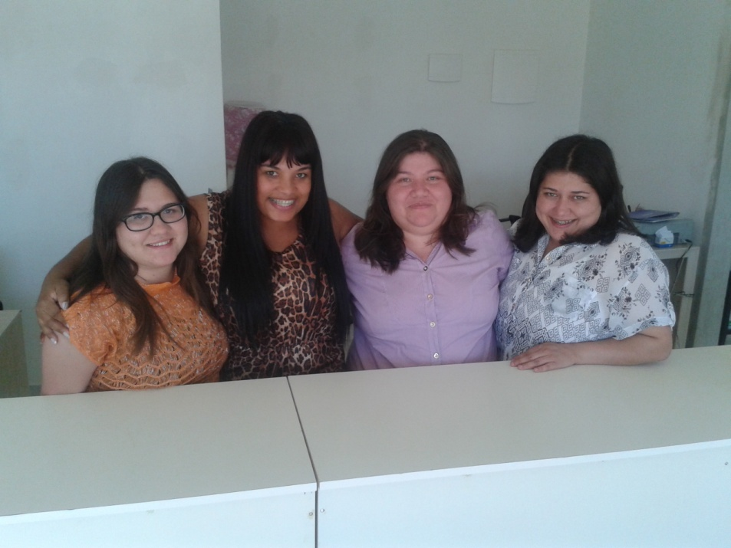
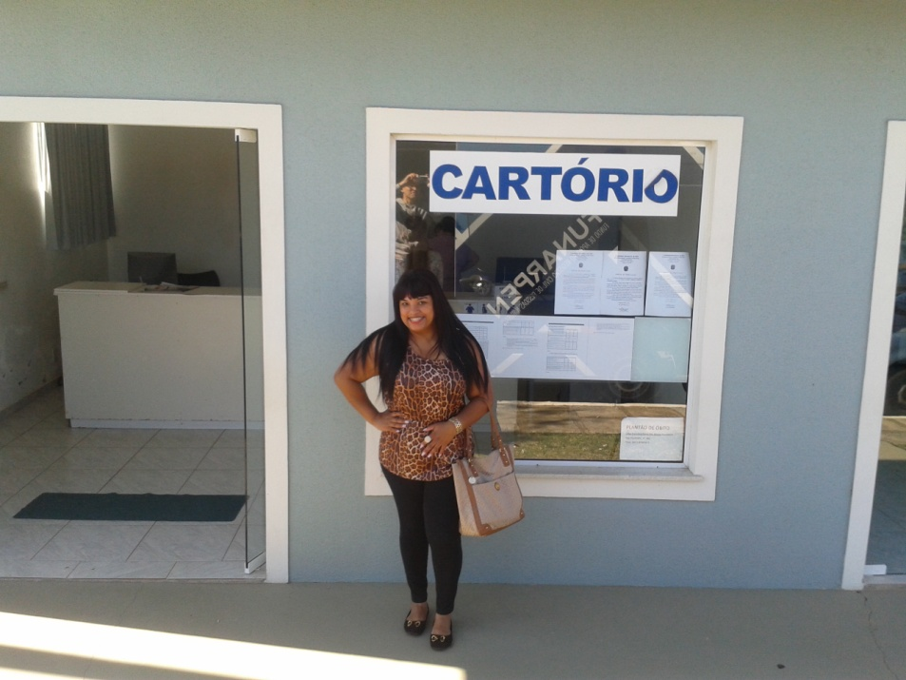
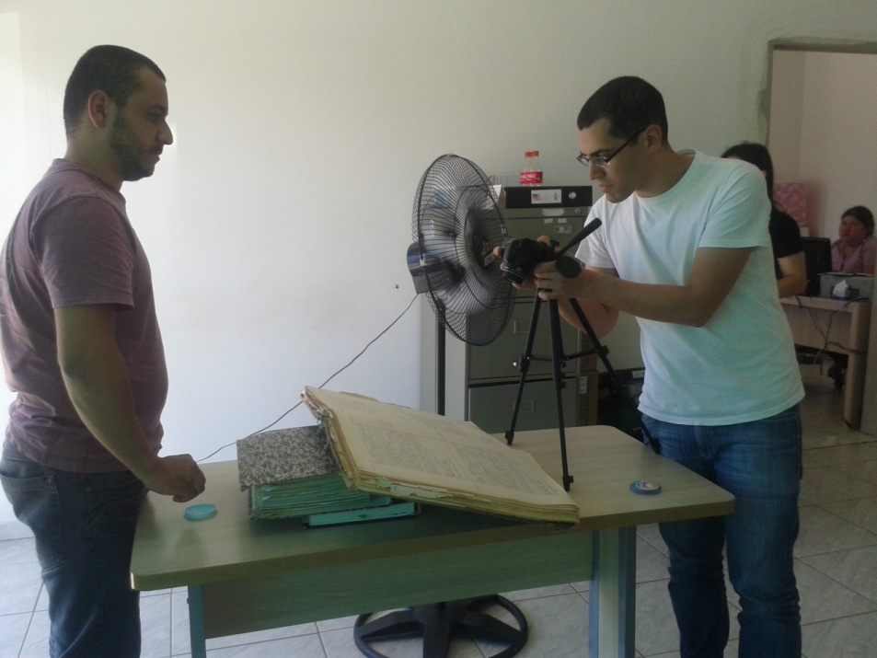
REGISTRO CIVIL E TABELIONATO DE NOTAS PIÊN – DIGITALIZAÇÃO
LIVROS: 36
FOTOS: 6.126

Slide 3
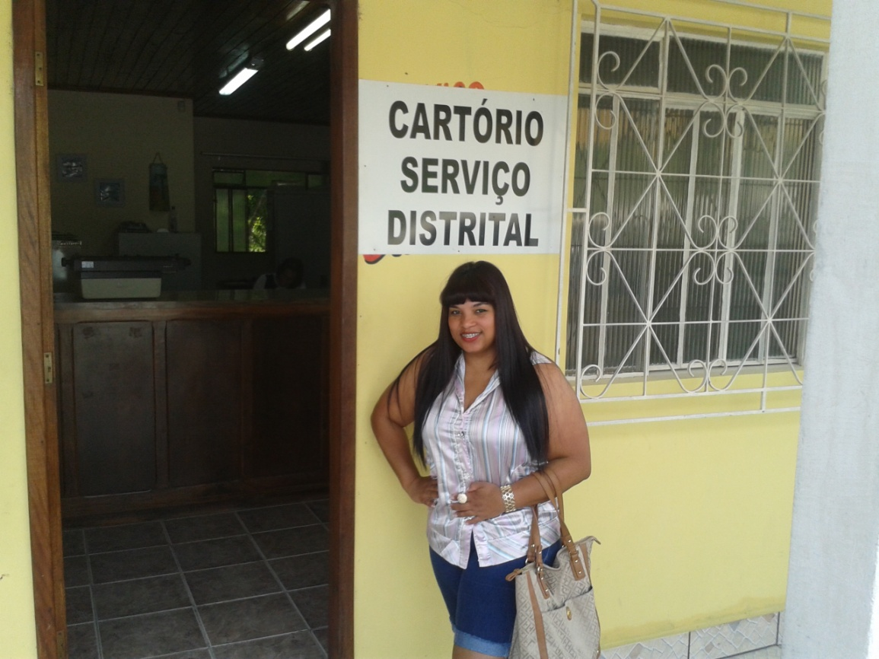
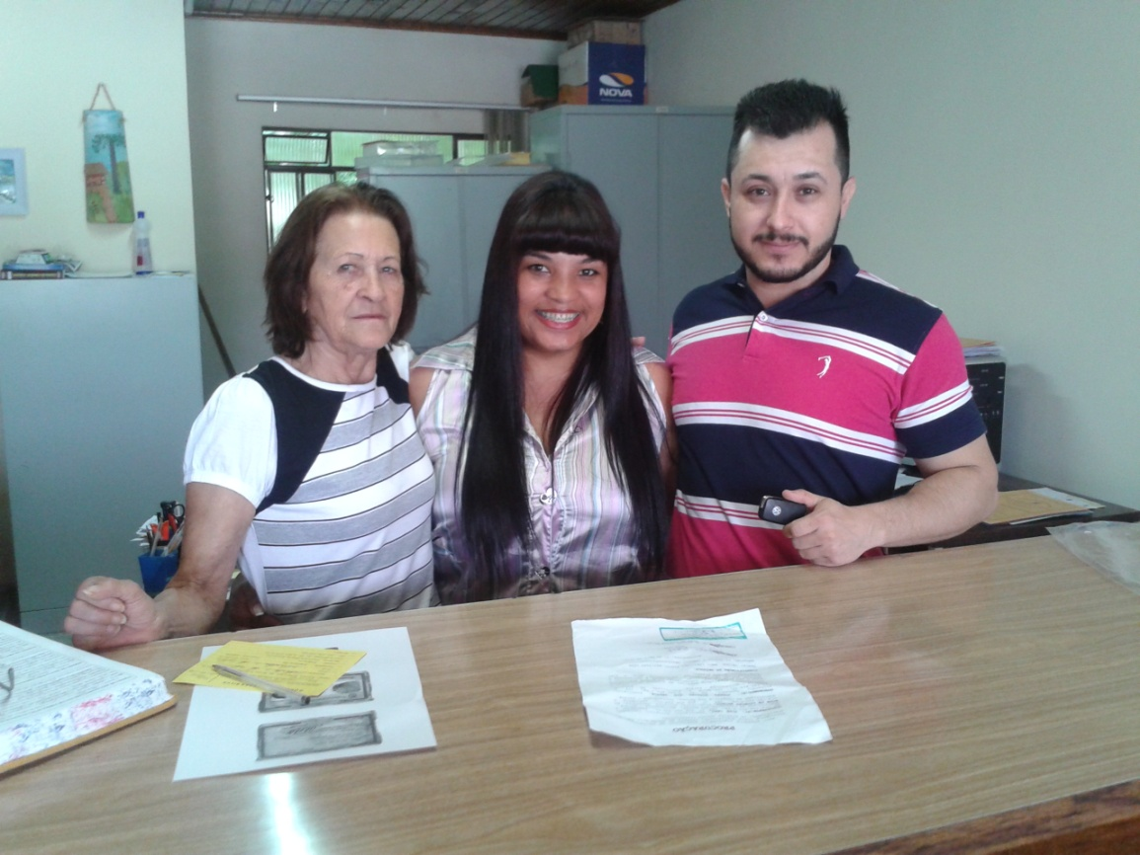
REGISTRO CIVIL E TABELIONATO DE NOTAS AREIA BRANCA DO ASSIS – VISITA TÉCNICA
EM VISITA AO CARTÓRIO, RETIRAMOS ALGUMAS DÚVIDAS SOBRE A UTILIZAÇÃO E FUNCIONALIDADE DO SISTEMA DE SELO DIGITAL.

Slide 4
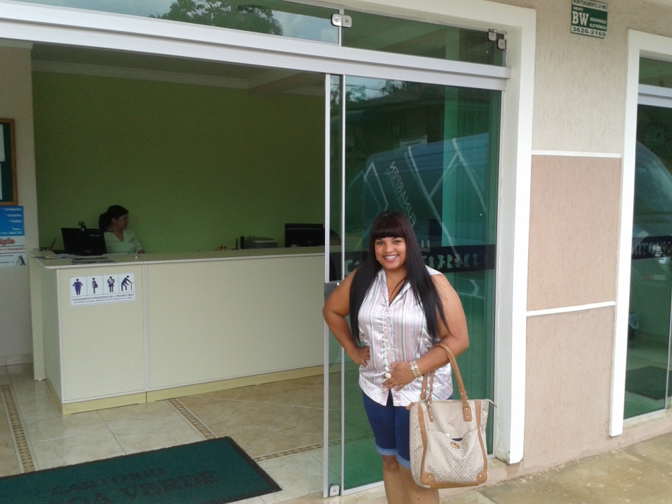
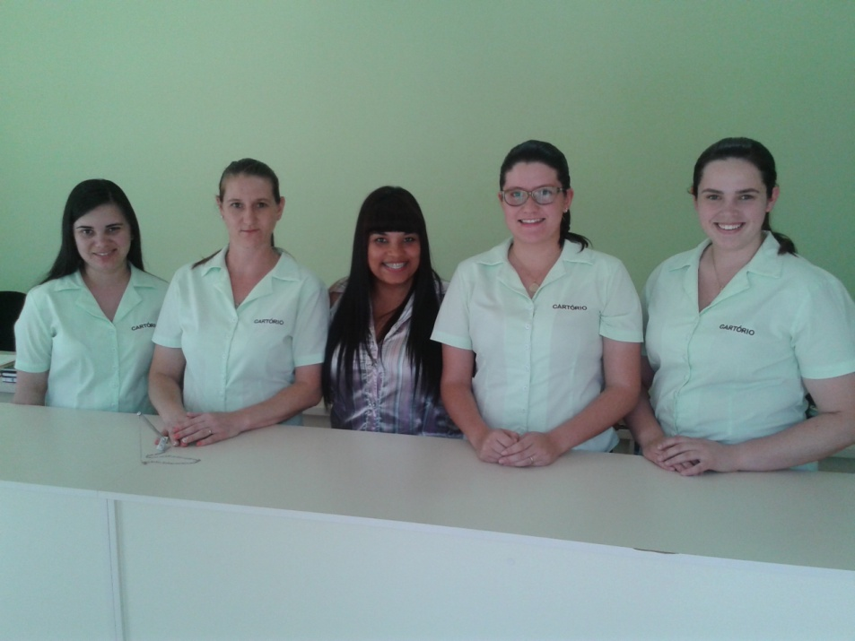
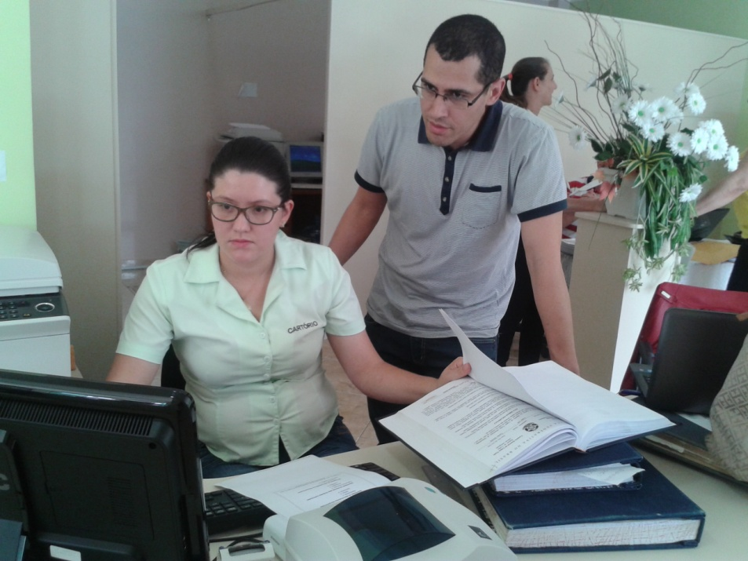
REGISTRO CIVIL E TABELIONATO DE NOTAS LAGOA VERDE – VISITA TÉCNICA
VISANDO AJUDAR CARTÓRIO A FINALIZAR O ENVIO DOS ATOS RETROATIVOS.
INSTRUIMOS COMO CADASTRAR E ENVIAR PARA O SISTEMA FUNARPEN.

Slide 5
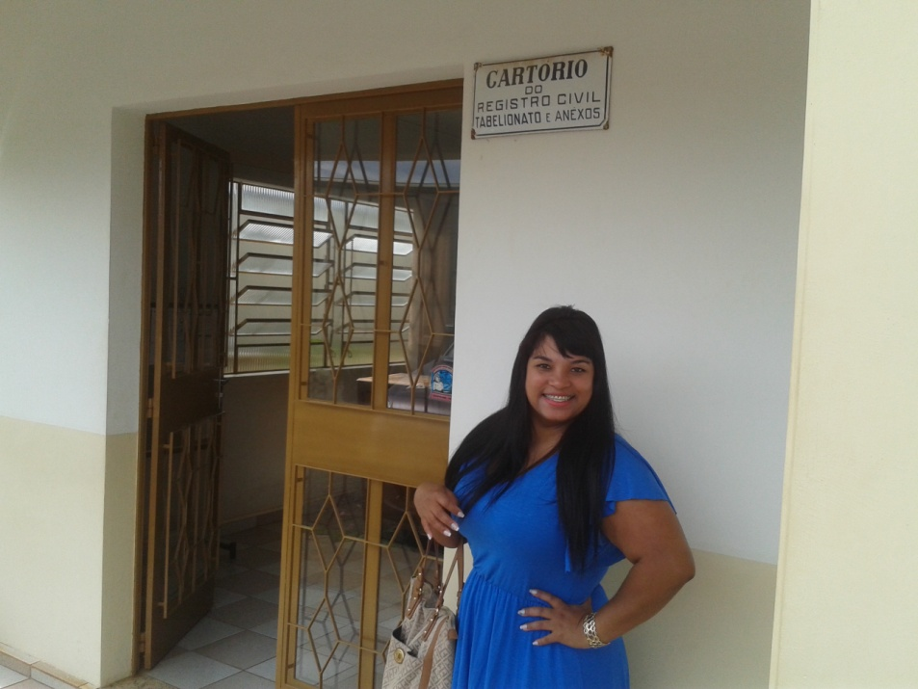
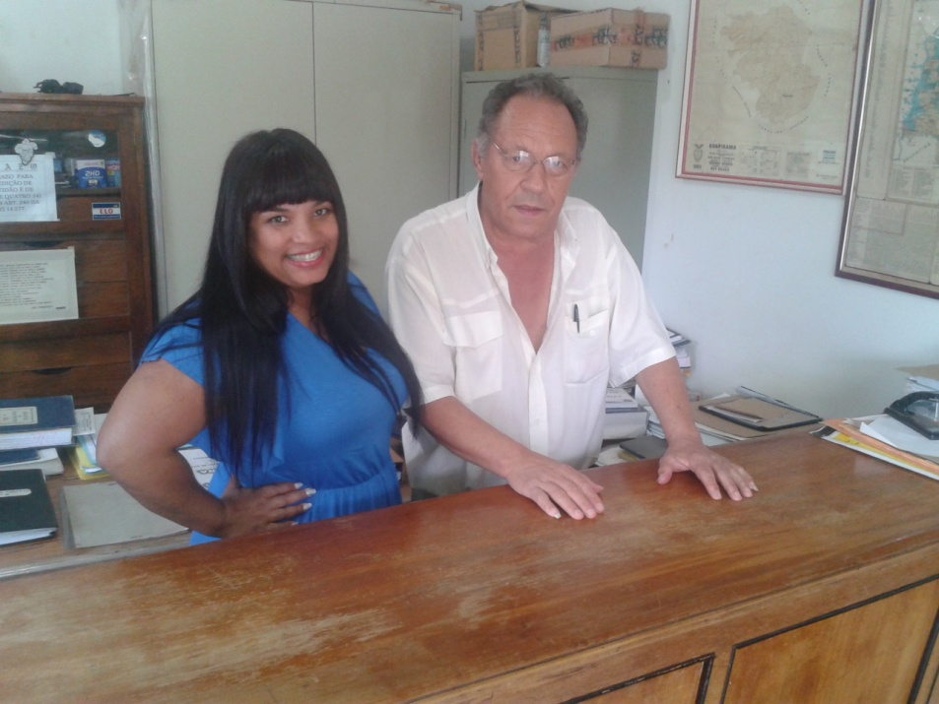
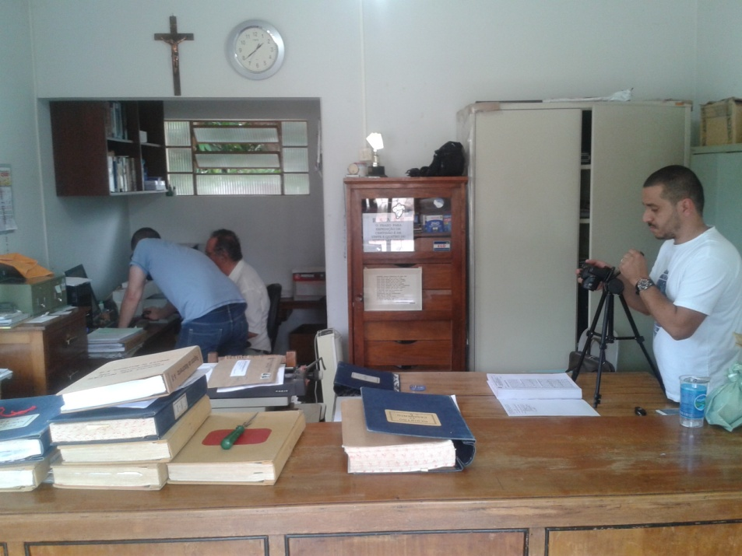
REGISTRO CIVIL E TABELIONATO DE NOTAS GUAPIRAMA – DIGITALIZAÇÃO
LIVROS: 21
FOTOS: 3.143

Slide 6
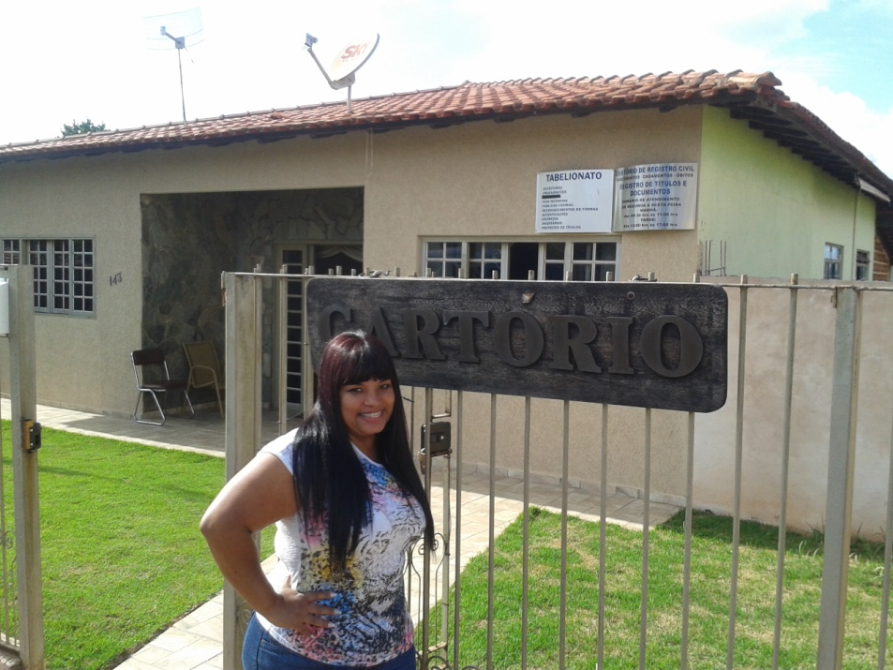
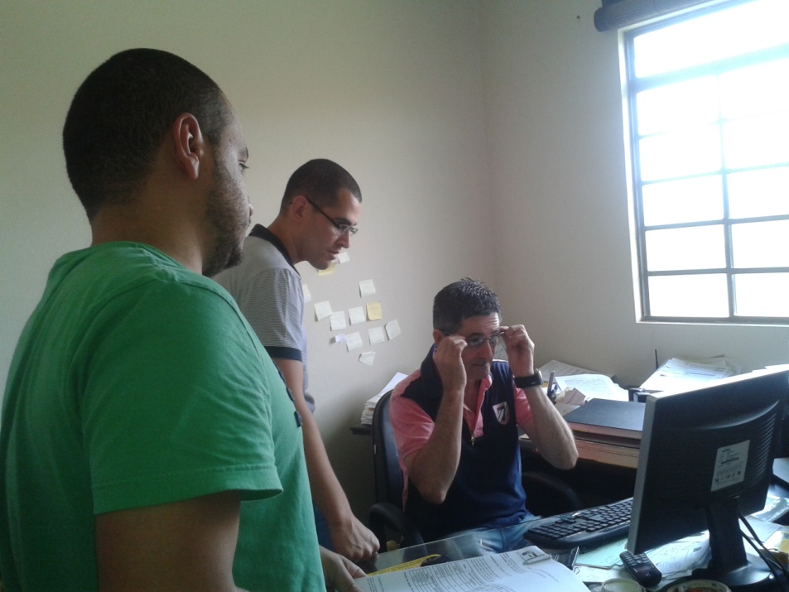
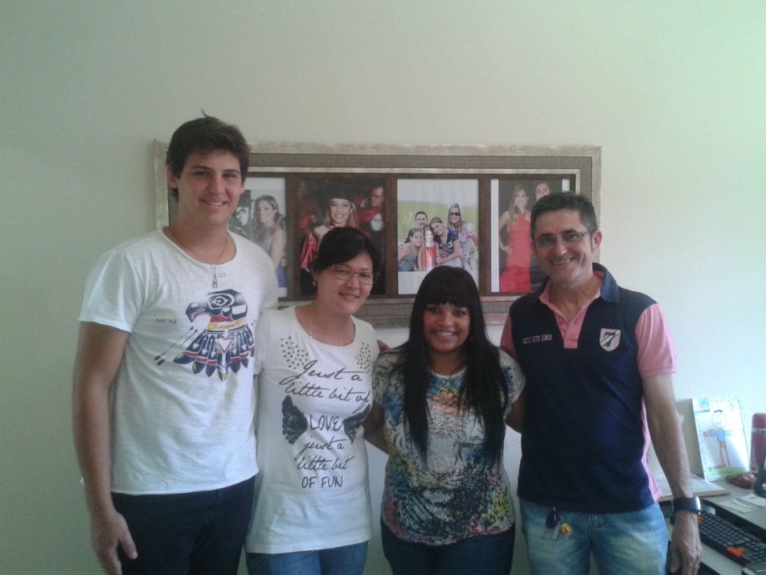
REGISTRO CIVIL E TÍTULOS E DOCUMENTOS SÃO JERÔNIMO DA SERRA – VISITA TÉCNICA
COM FINALIDADE DE APOIAR CARTÓRIO A TERMINAR O ENVIO DOS ATOS RETROATIVOS ORIENTAMOS A FORMA CORRETA DE ENVIO DOS ATOS NO QUAL ESTAVA COM MUITA DIFICULDADE.

Slide 7
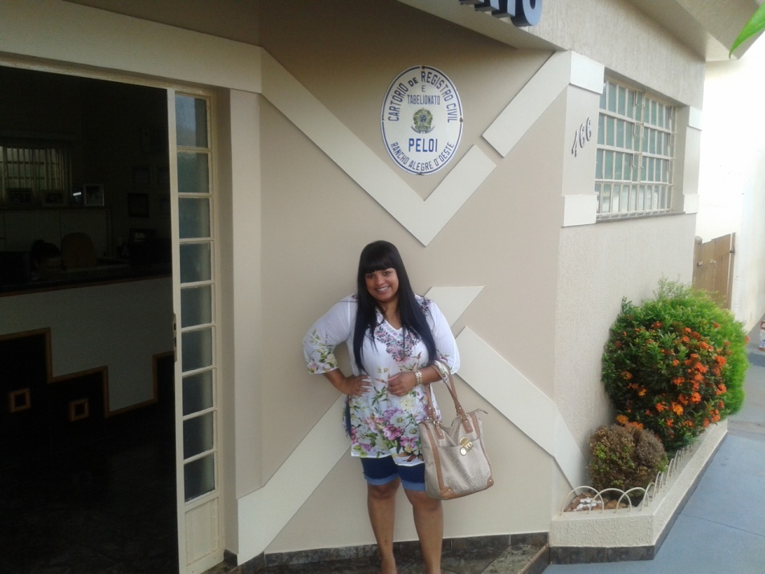
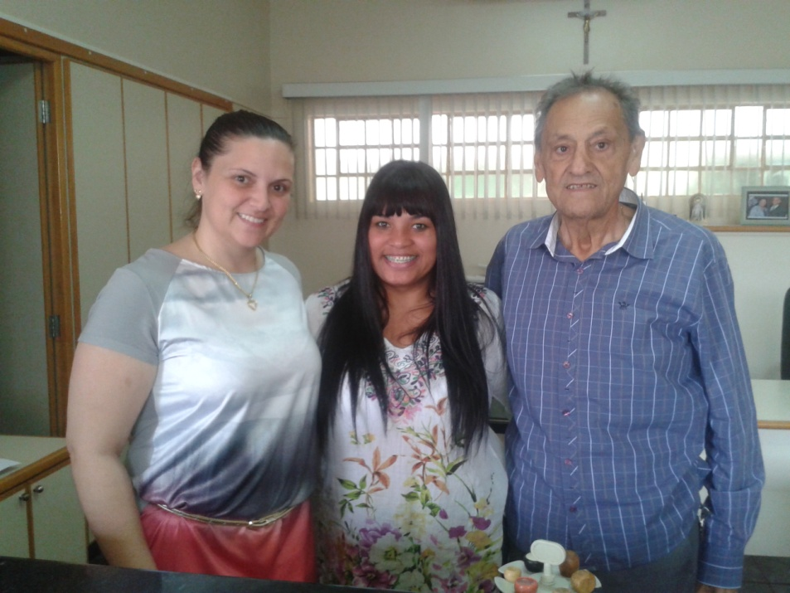
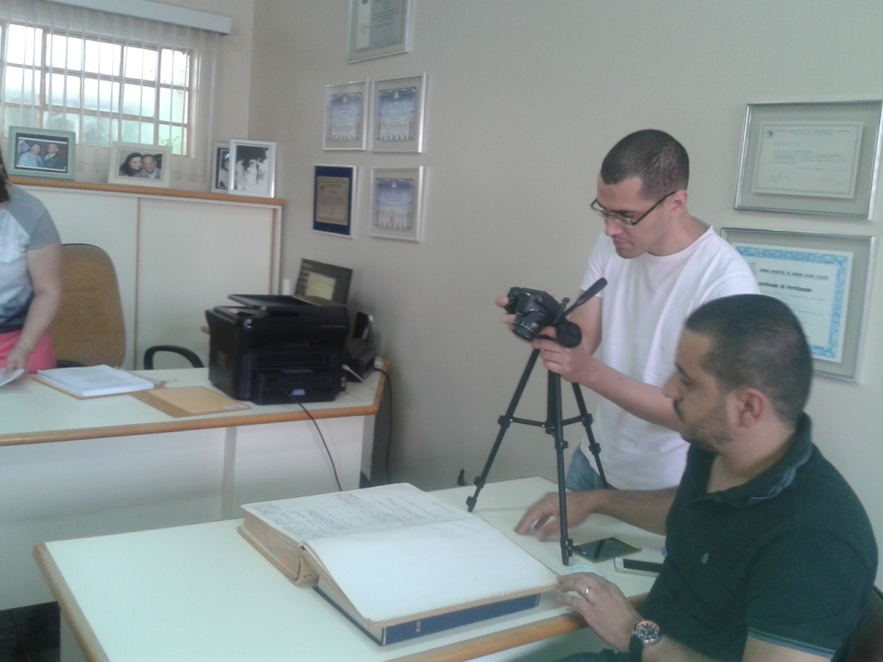
REGISTRO CIVIL E TABELIONATO DE NOTAS RANCHO ALEGRE D’OESTE – DIGITALIZAÇÃO
LIVROS: 11
FOTOS: 1.596

Slide 8
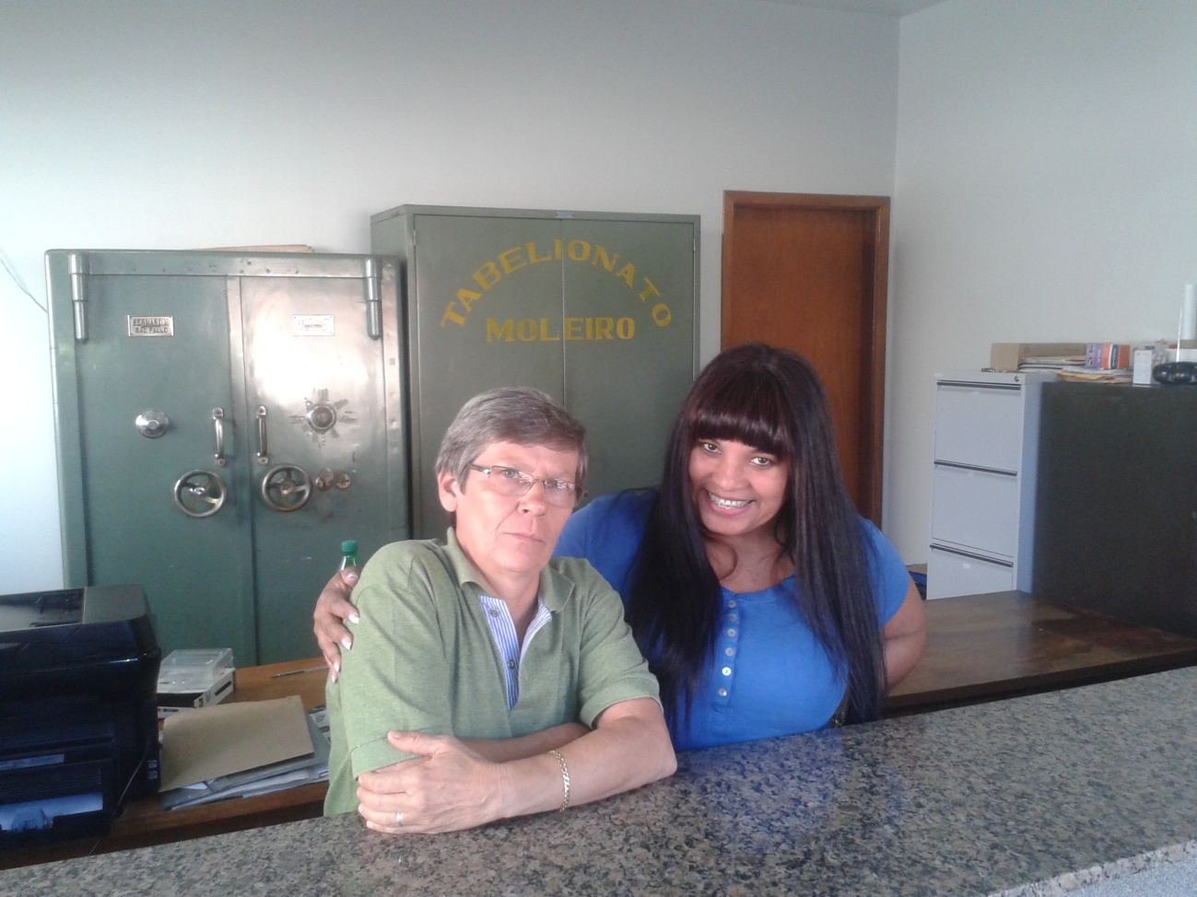
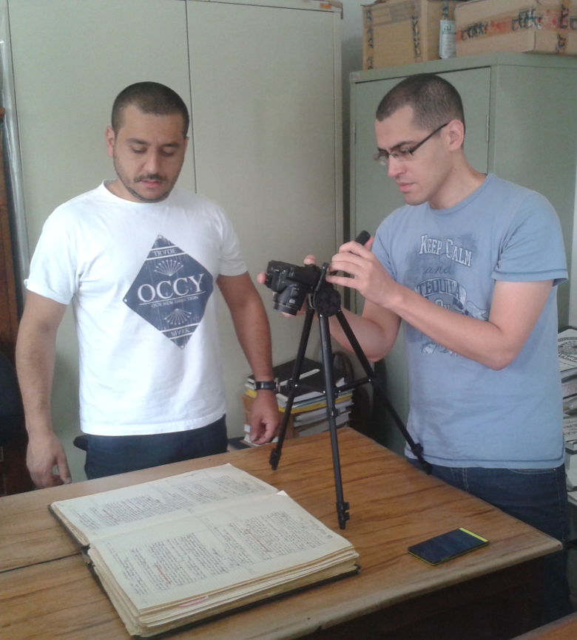
REGISTRO CIVIL E TABELIONATO DE NOTAS QUARTO CENTENÁRIO – DIGITALIZAÇÃO
LIVROS: 23
FOTOS: 5.242

Slide 9
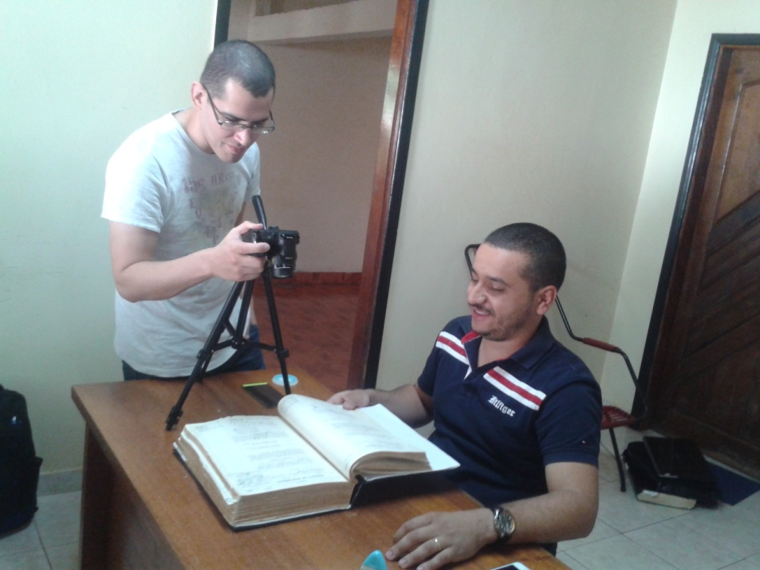
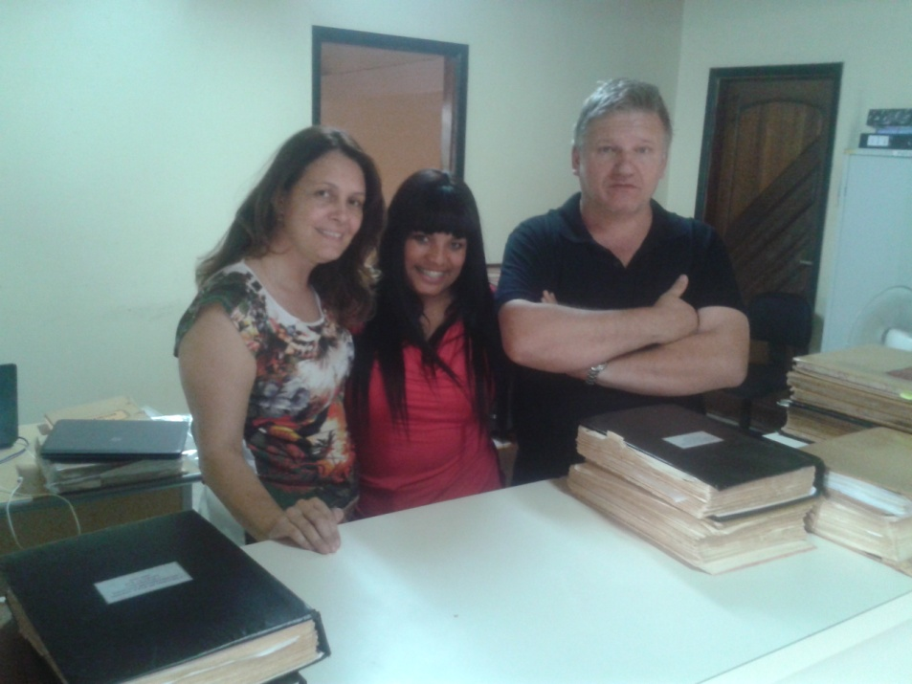
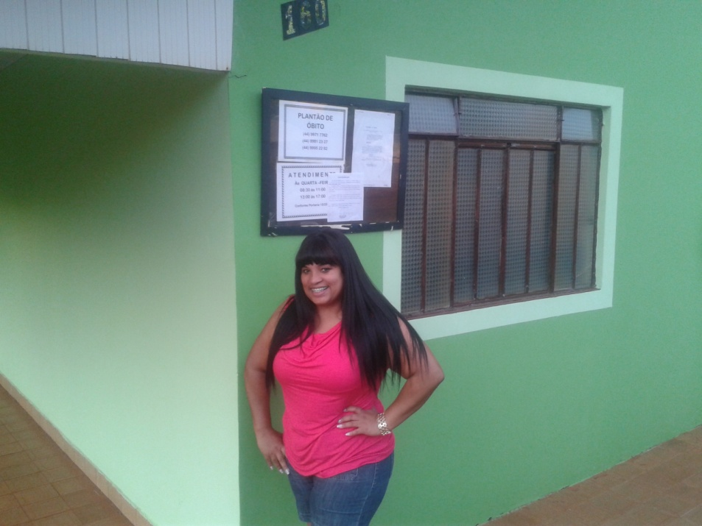
REGISTRO CIVIL E TABELIONATO DE NOTAS YOLANDA – DIGITALIZAÇÃO
LIVROS: 25
FOTOS: 5.274

Slide 10
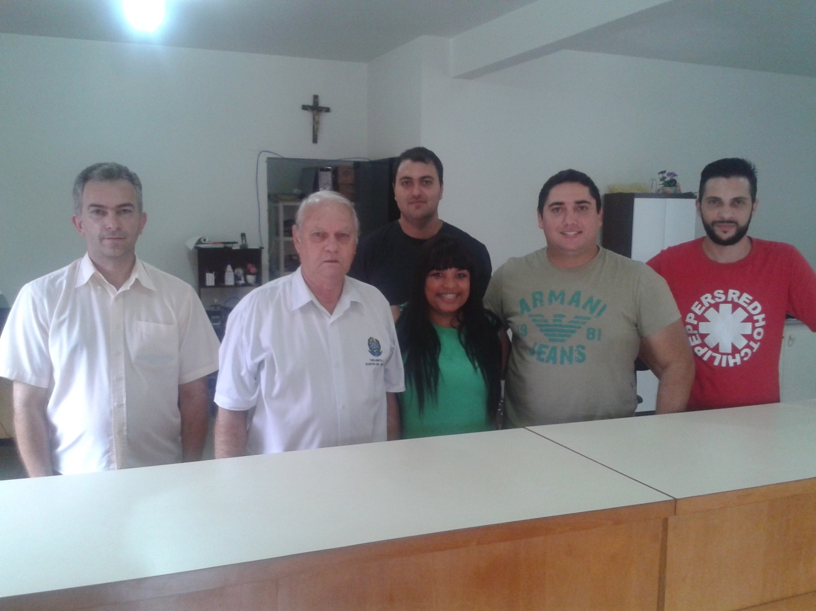
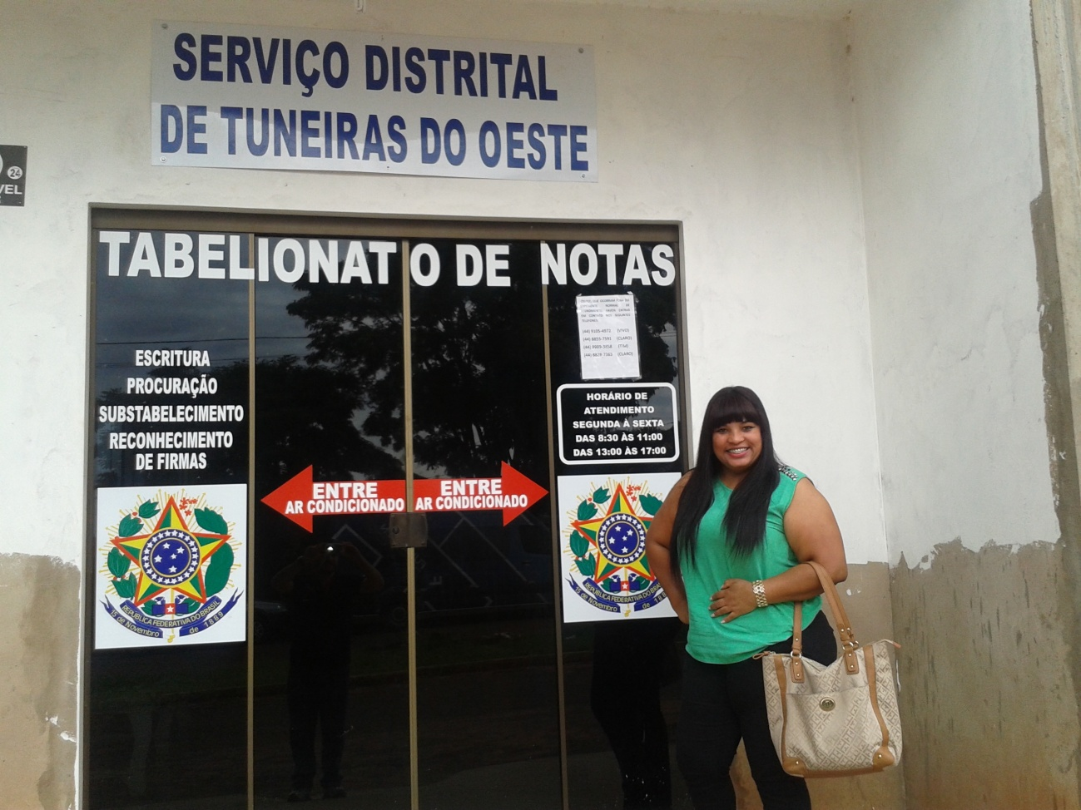
REGISTRO CIVIL E TABELIONATO DE NOTAS TUNEIRAS DO OESTE – DIGITALIZAÇÃO
LIVROS: 37
FOTOS: 8.580

Slide 11
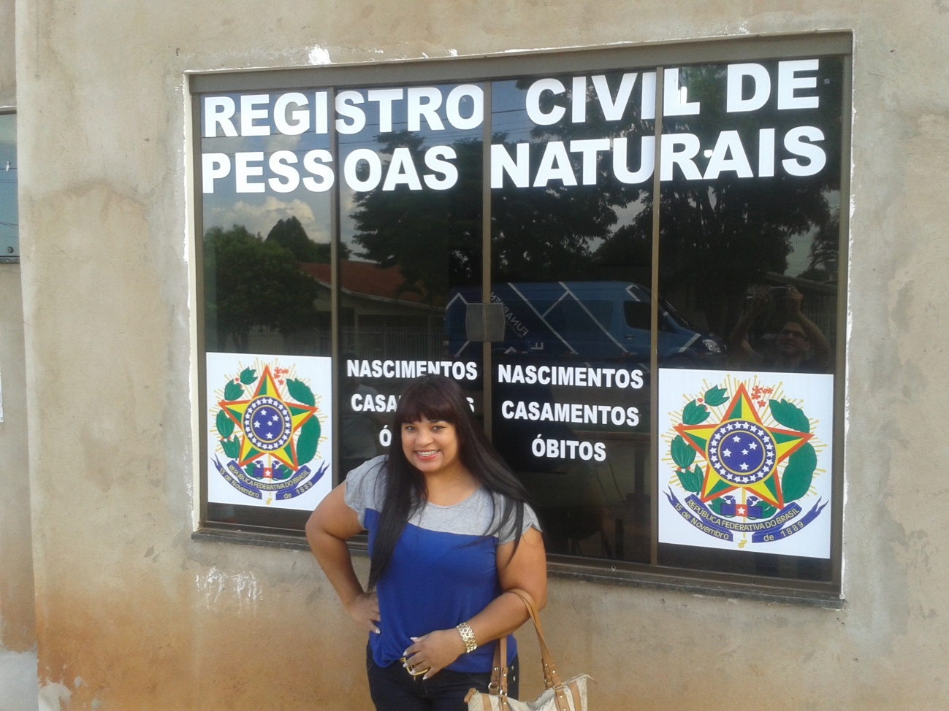
REGISTRO CIVIL E TABELIONATO DE NOTAS MARABÁ – DIGITALIZAÇÃO
LIVROS: 9
FOTOS: 1.276

Slide 12
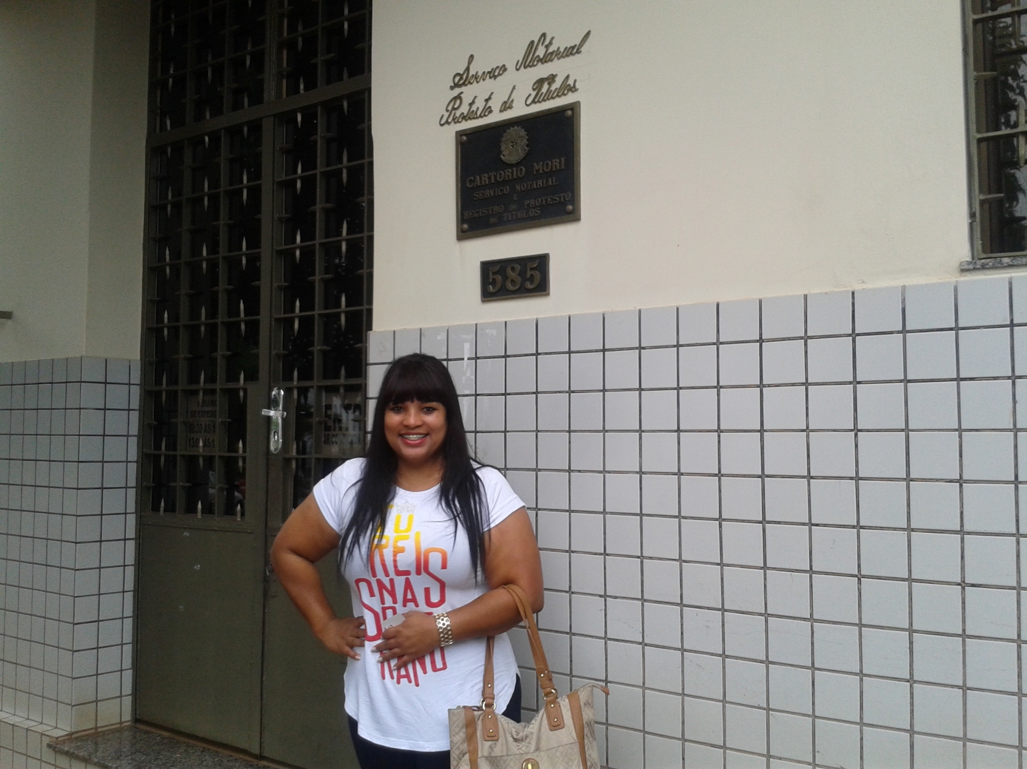
TABELIONATO DE NOTAS E PROTESTOS GOIOERÊ – VISITA TÉCNICA
O OBJETIVO DESTA VISITA FOI TIRAR DÚVIDAS SOBRE A UTILIZAÇÃO CORRETA DO SELO DIGITAL E EXPLICAR A IMPORTÂNCIA DA IMPLANTAÇÃO DO SISTEMA DE SELO DIGITAL.

Slide 13
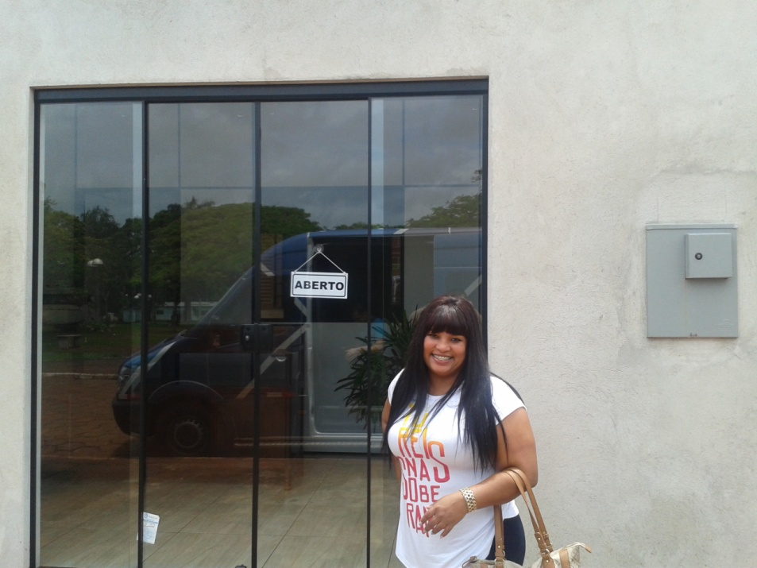
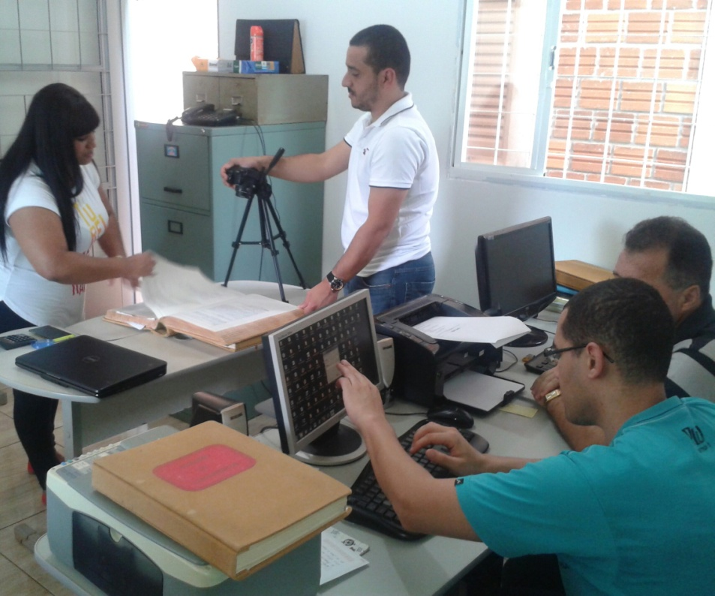
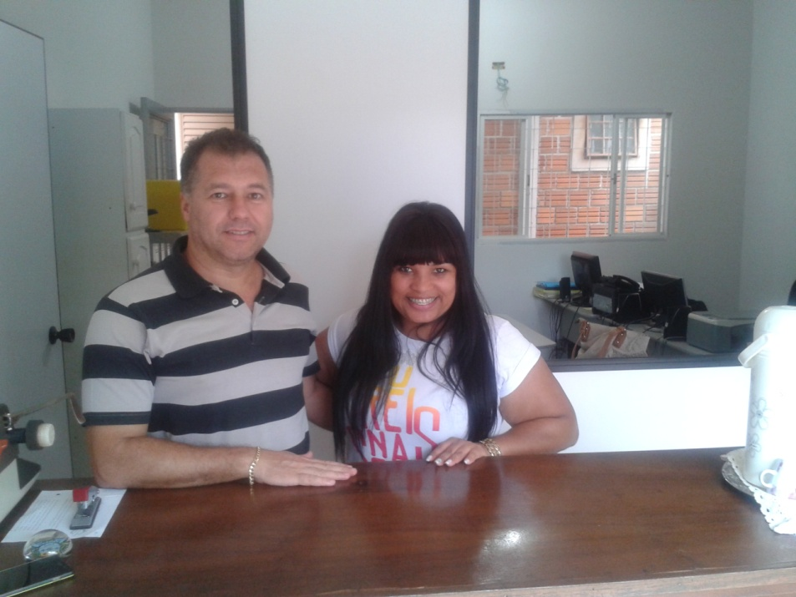
REGISTRO CIVIL E TABELIONATO DE NOTAS RIO BONITO – DIGITALIZAÇÃO
LIVROS: 10
FOTOS: 1680
ALÉM DE REALIZAR A DIGITALIZAÇÃO DOS LIVROS E PRESTAR APOIO NO ENVIO DOS ATOS RETROATIVOS APROVEITAMOS VISITA PARA TIRAR DÚVIDAS DE COMO CADASTRAR OS ATOS GRATUITOS NO SISTEMA FUNARPEN.

Slide 14
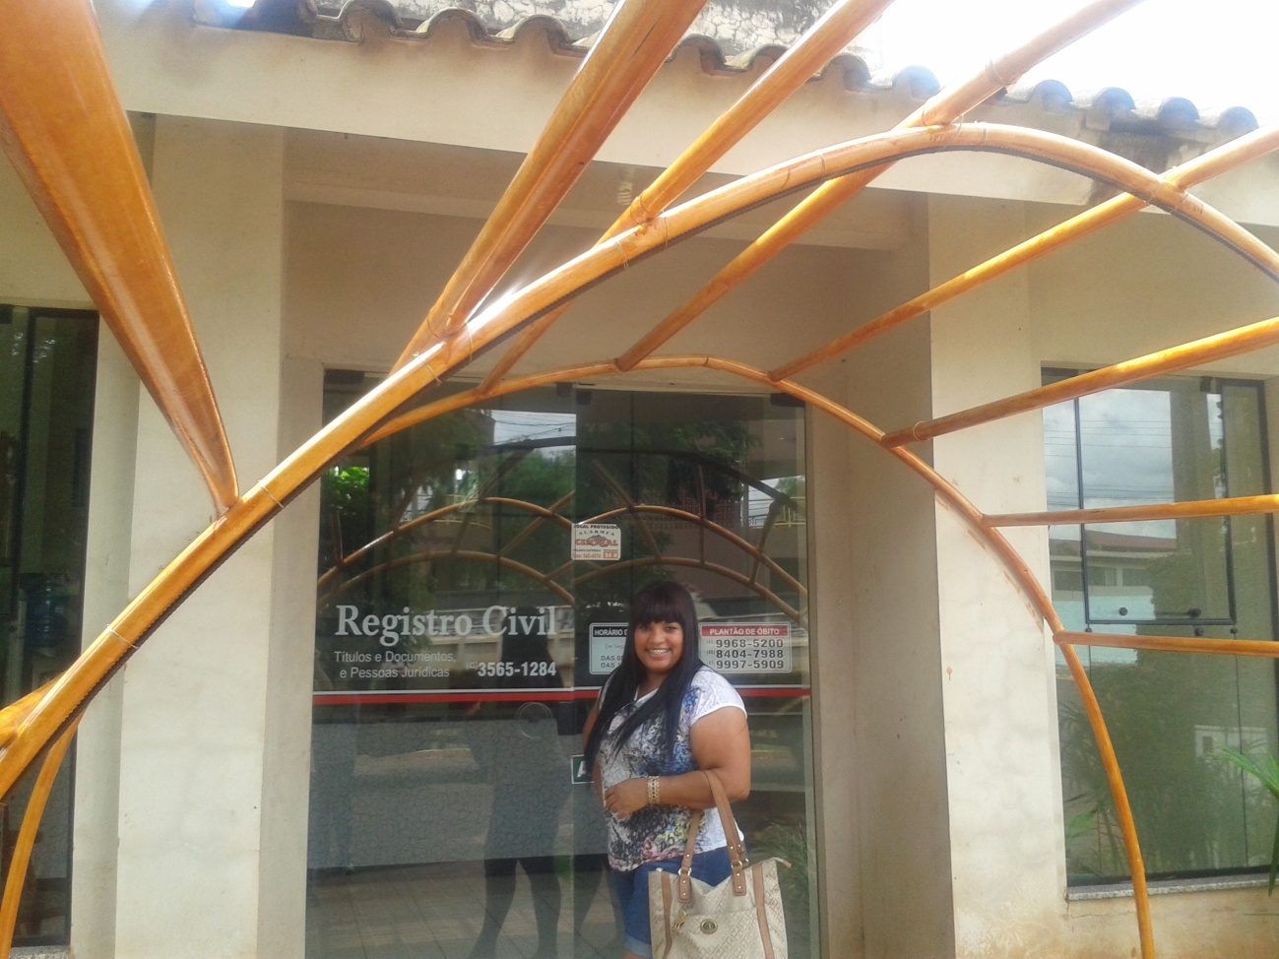
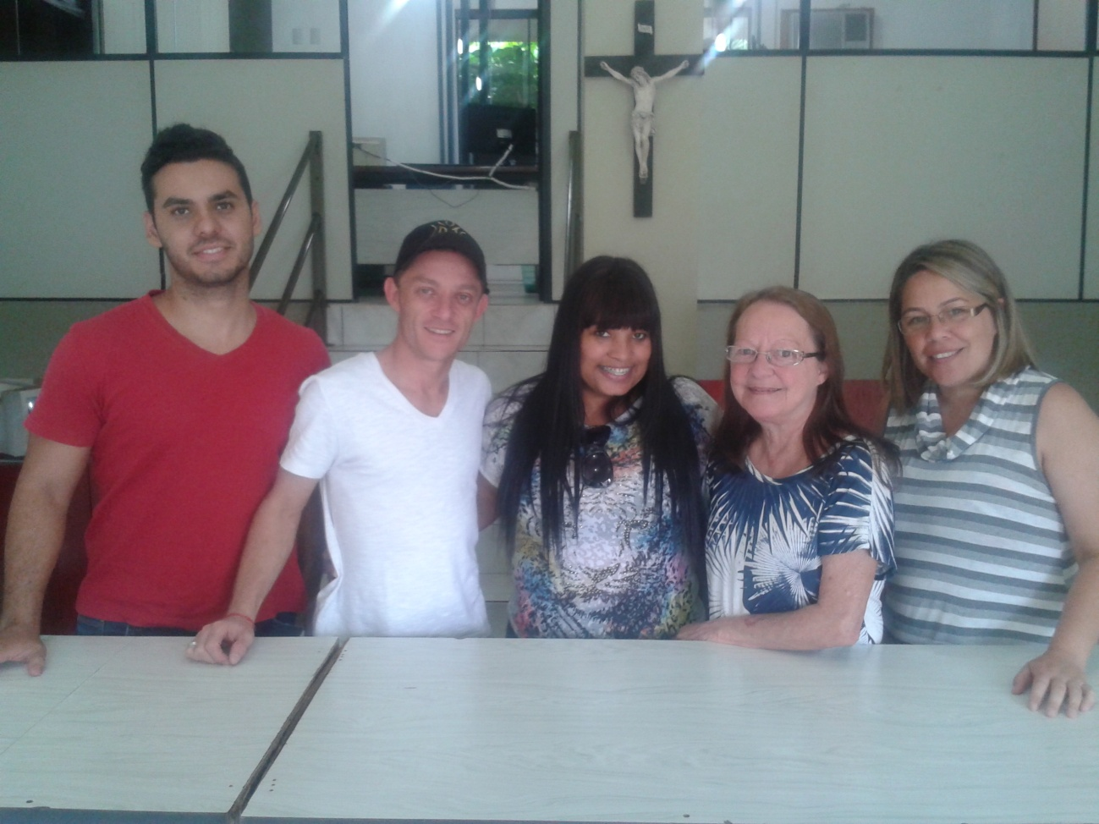
REGISTRO CIVIL E TÍTULOS E DOCUMENTOS SÃO MIGUEL DO IGUAÇU – VISITA TÉCNICA
ESTA VISITA FOI IMPORTANTE PARA ESCLERECER ALGUMAS DÚVIDAS LEVANTADAS PELO CARTÓRIO SOBRE O ENVIO DOS ATOS GRATUITOS, CASAMENTOS COLETIVOS E IMPLANTAÇÃO DO SELO DIGITAL.
FOMOS MUITO BEM RECEPCIONADOS PELA OFICIAL MARCIA JANETE DA SILVA E SUA EQUIPE.

Slide 15
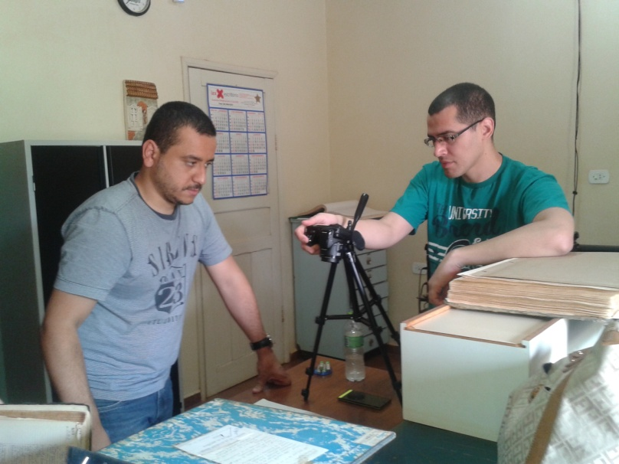
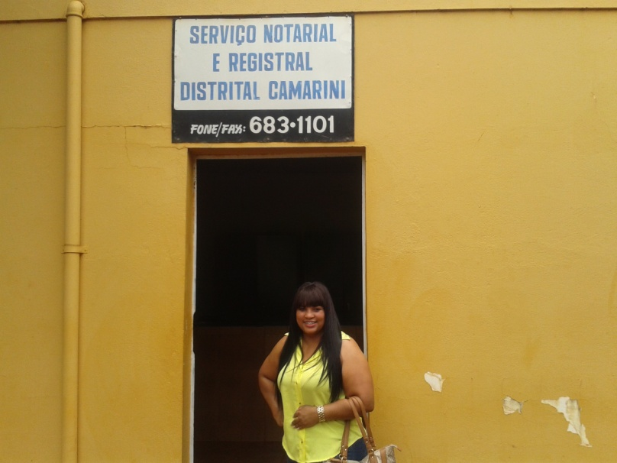
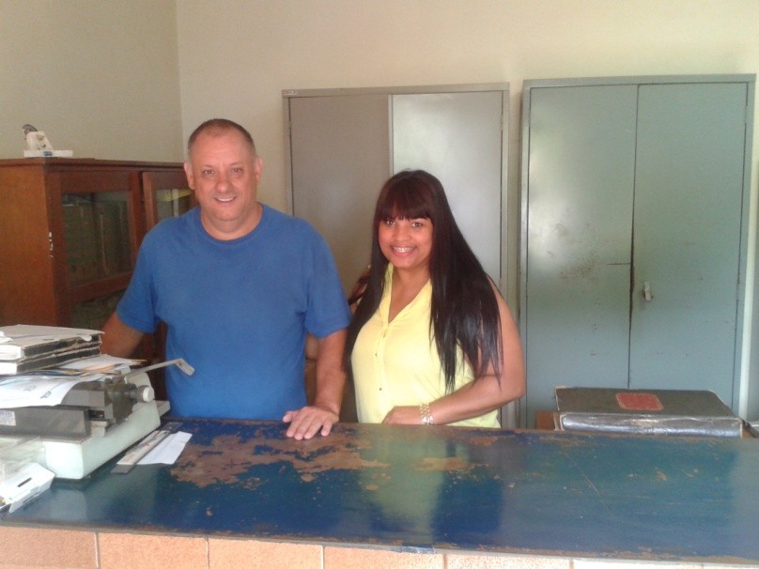
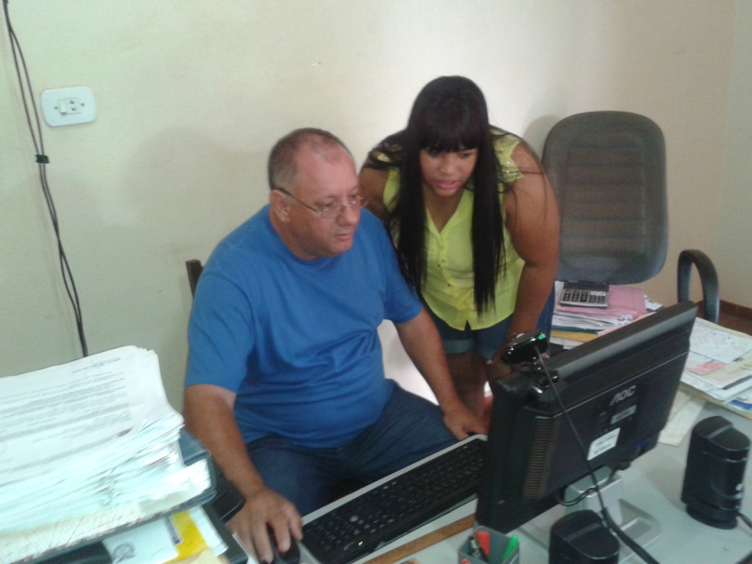
REGISTRO CIVIL E TABELIONATO DE NOTAS DR. OLIVEIRA CASTRO – DIGITALIZAÇÃO
LIVROS: 16
FOTOS: 3.613
COM PROPÓSITO DE DIGITALIZAR OS LIVROS E PRESTAR APOIO NO ENVIO DOS ATOS RETROATIVOS APROVEITAMOS VISITA PARA TIRAR DÚVIDAS DE COMO CADASTRAR OS ATOS E ORIENTAR MANTER EM DIA A INFORMAÇÃO DOS ATOS.

Slide 16
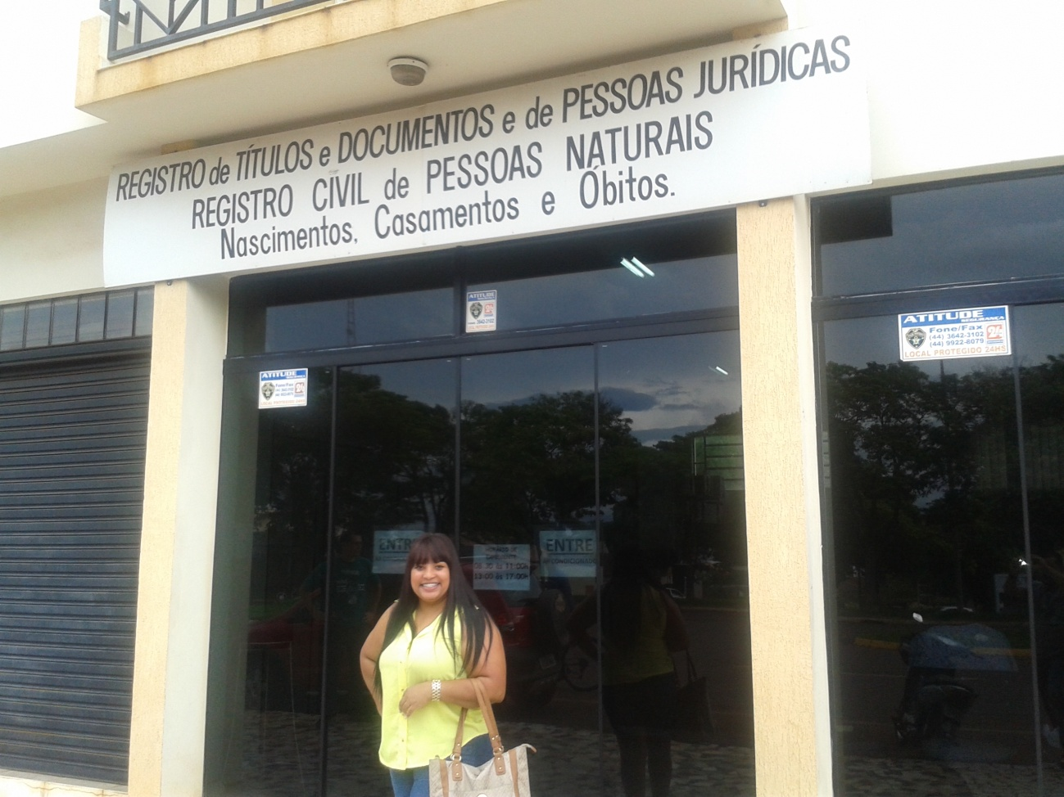
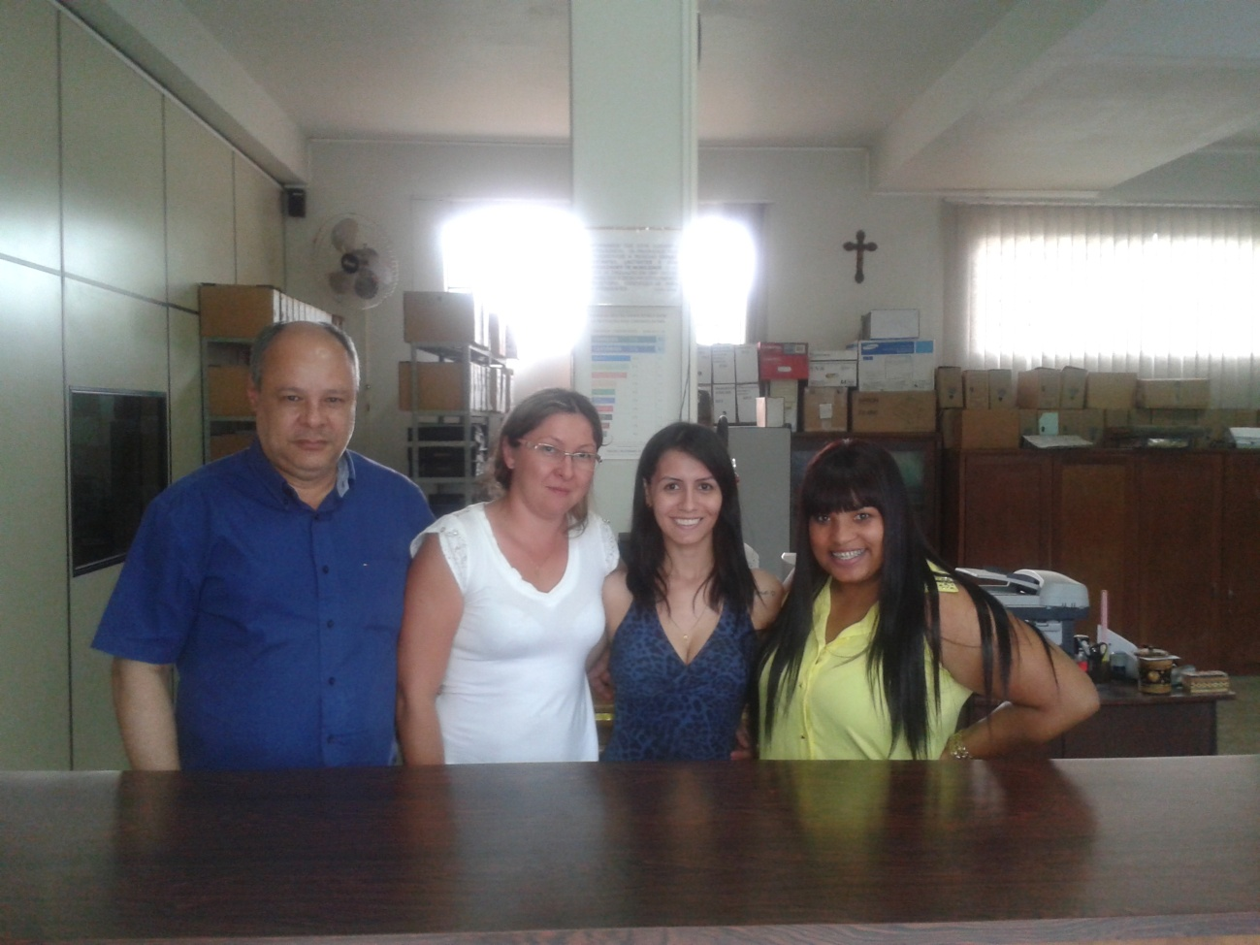
REGISTRO CIVIL E TÍTULOS E DOCUMENTOS GUAÍRA – VISITA TÉCNICA
NESTA VISITA ALÉM DE RETIRAR ALGUMAS DÚVIDAS SOBRE A UTILIZAÇÃO DO SELO DIGITAL APROVEITAMOS PARA ESCLERECER ALGUMAS QUESTÕES SOBRE O ENVIO DOS ATOS GRATUITOS.

Slide 17
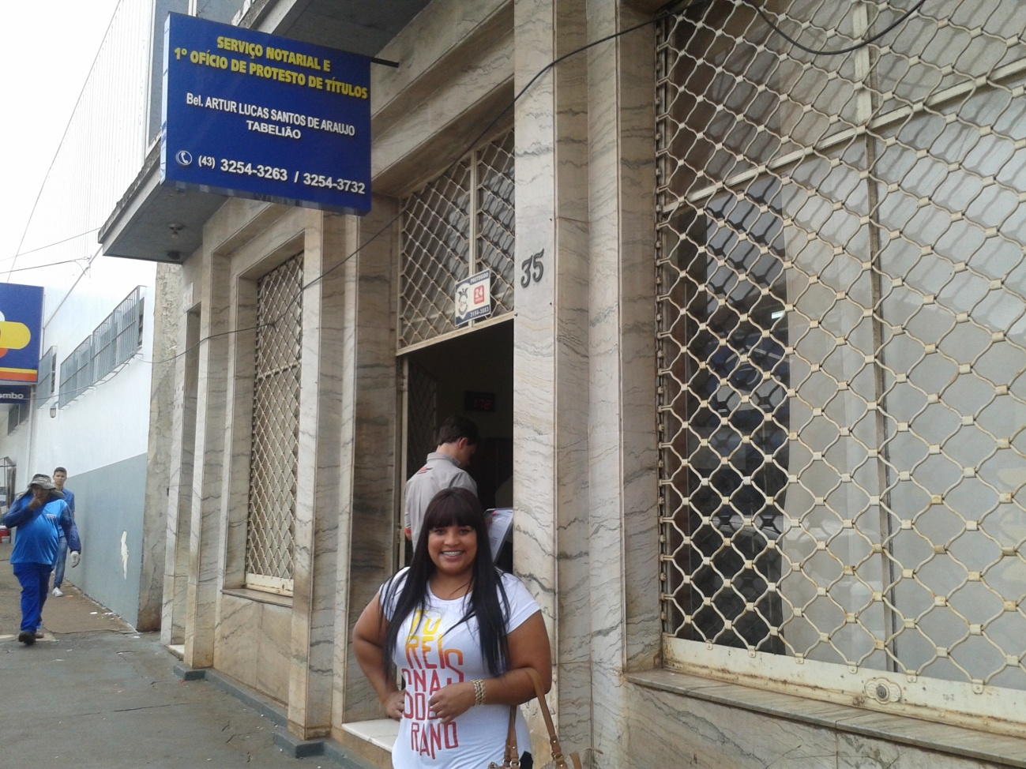
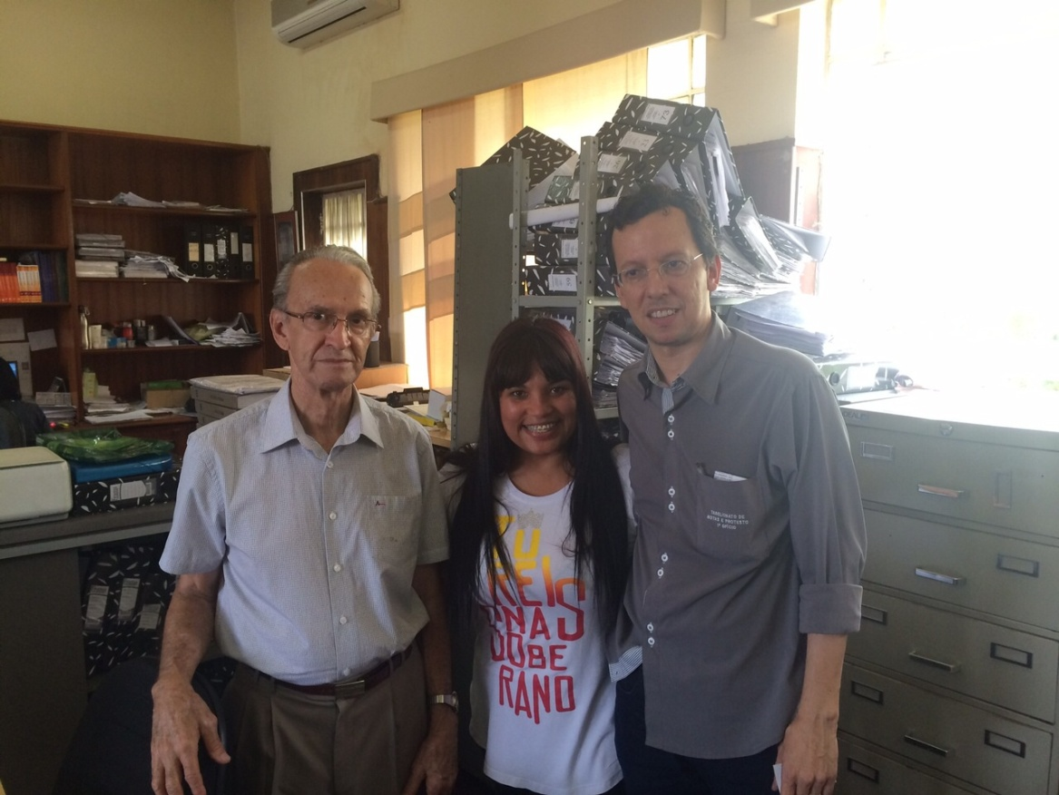
TABELIONATO DE NOTAS E PROTESTOS CAMBÉ – VISITA TÉCNICA
O OBJETIVO DESTA VISITA FOI TIRAR DÚVIDAS SOBRE A UTILIZAÇÃO CORRETA DO SELO DIGITAL E EXPLICAR A IMPORTÂNCIA DA IMPLANTAÇÃO DO SISTEMA DE SELO DIGITAL.

Slide 18
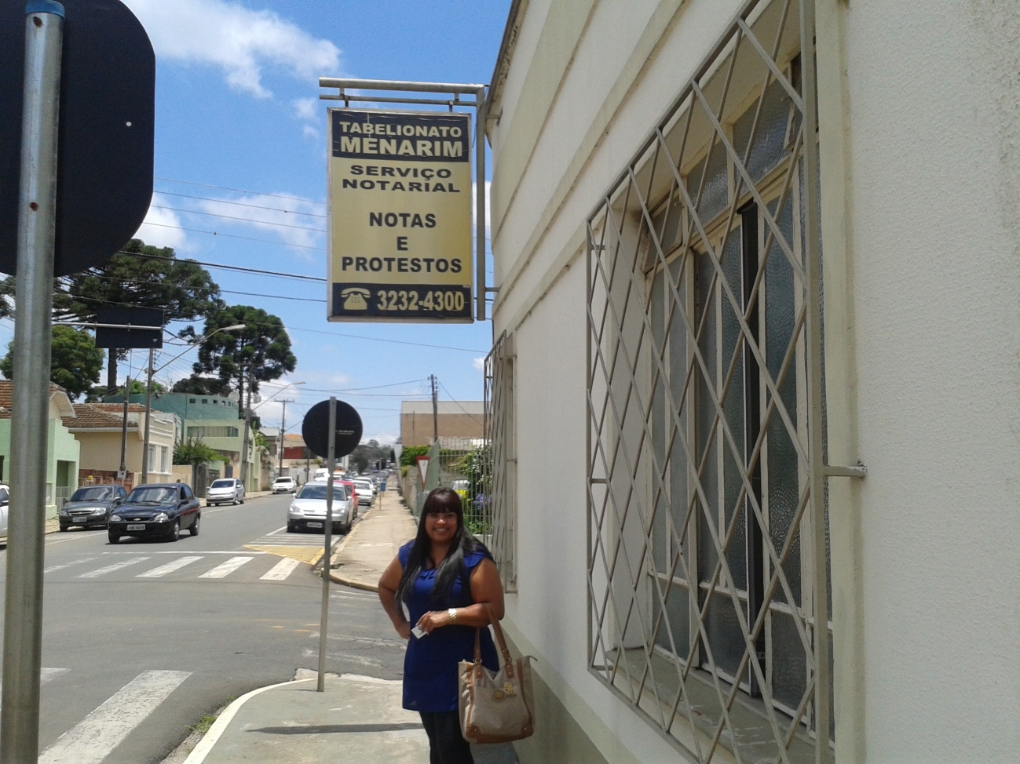
TABELIONATO DE NOTAS E PROTESTOS CASTRO – VISITA TÉCNICA
O OBJETIVO DESTA VISITA FOI TIRAR DÚVIDAS SOBRE A UTILIZAÇÃO CORRETA DO SELO DIGITAL E EXPLICAR A IMPORTÂNCIA DA IMPLANTAÇÃO DO SISTEMA DE SELO DIGITAL.

Slide 19
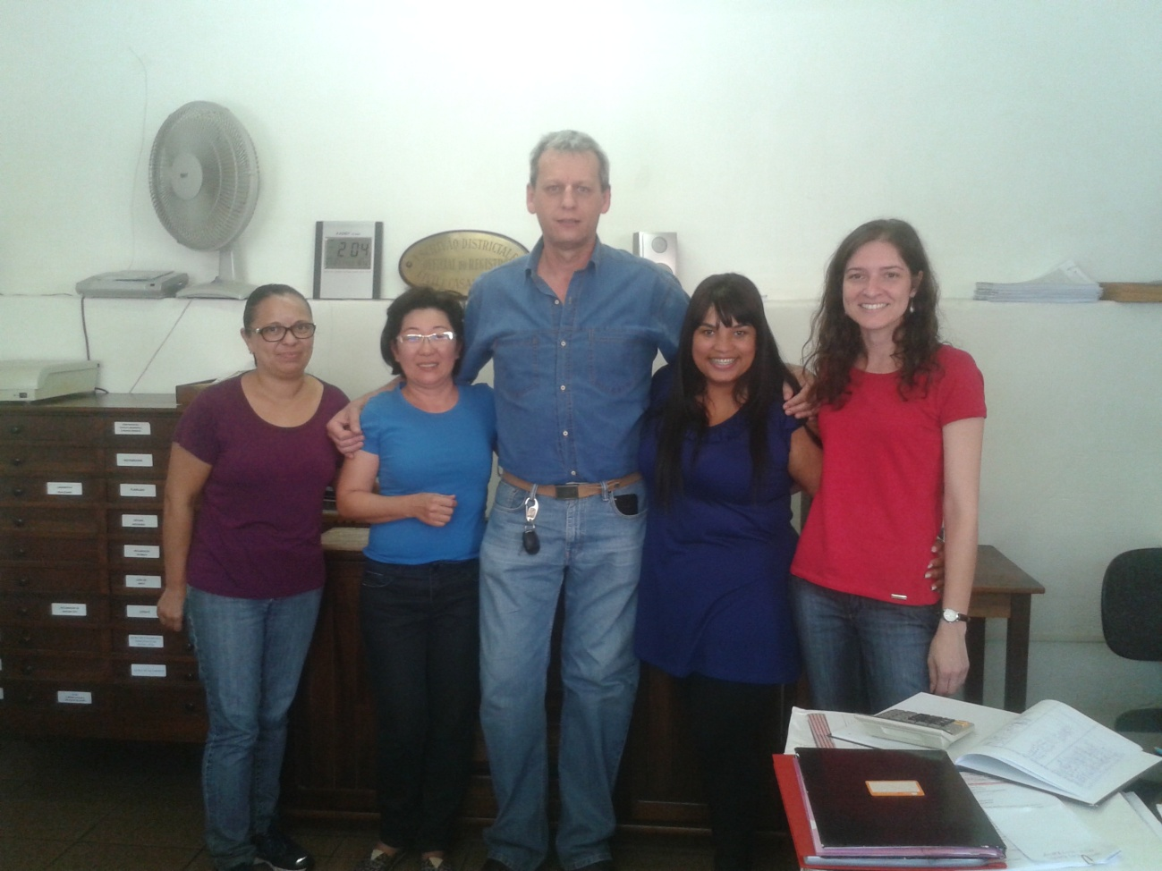
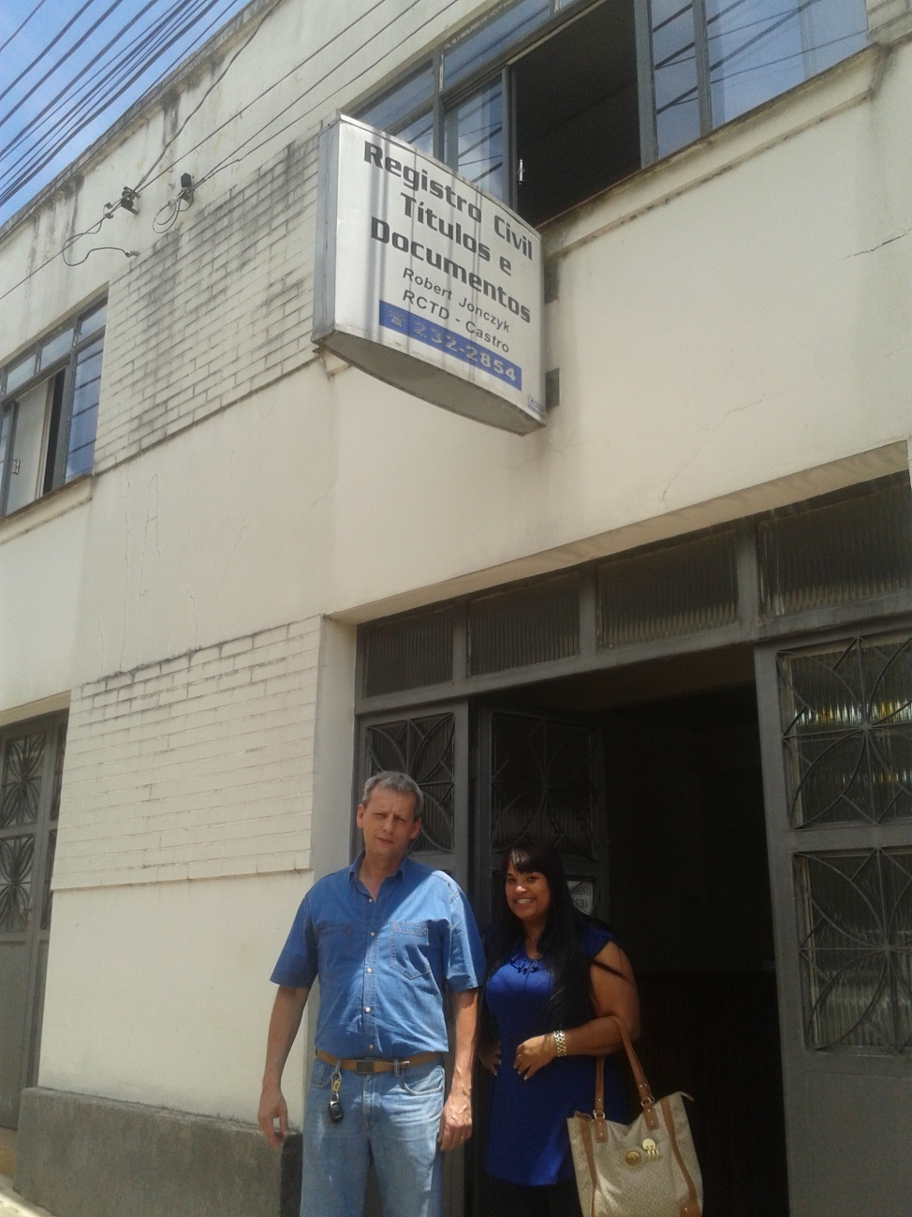
REGISTRO CIVIL E TÍTULOS E DOCUMENTOS CASTRO – VISITA TÉCNICA
FINALIZANDO A VIAGEM VISITAMOS O CARTÓRIO DE REGISTRO CIVIL DE CASTRO ONDE FOMOS RECEPCIONADOS PELO ATUAL PRESIDENTE DO FUNARPEN E OFICIAL DO CARTÓRIO DR. ROBERT JONCZYK.

Slide 20
CARTÓRIOS VISITADOS.....................................18 LIVROS DIGITALIZADOS...................................188 FOTOS.........................................................36.530

